Slide 1
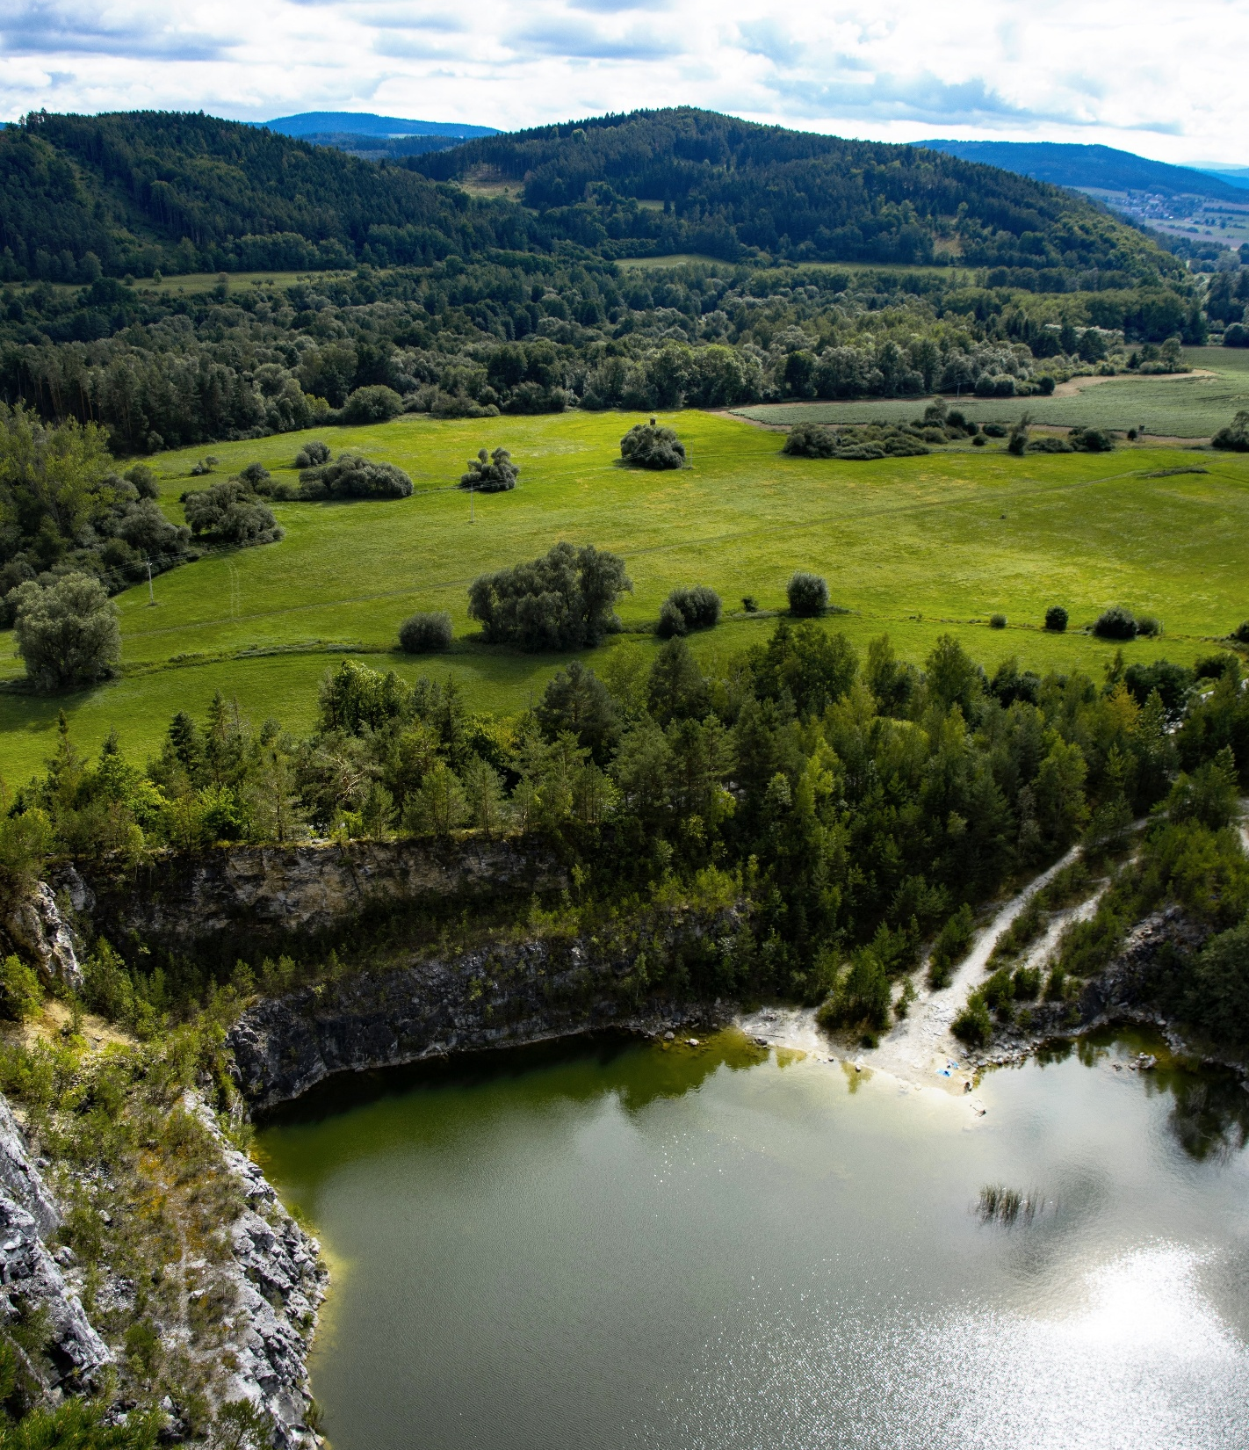

Národní plán na obnovu přírody zahájení veřejné konzultace
Odbor druhové ochrany a implementace mezinárodních závazků

Slide 2
Pravidla setkání
Ze setkání bude pořízen záznam
Pokládání dotazů:
Osobní účast – přihlášením se o slovo
Online účast – prostřednictvím chatu
Diskusi řídí moderátor

Slide 3
Agenda
01 Nařízení (EU) 2024/1991 o obnově přírody a Národní plán na obnovu přírody
02 Proces přípravy Národního plánu na obnovu přírody
03 Cíle a povinnosti stanovené nařízením a obsah Národního plánu na obnovu přírody
04 Veřejná konzultace

Slide 4
01 Nařízení o obnově přírody Národní plán na obnovu přírody

Slide 5

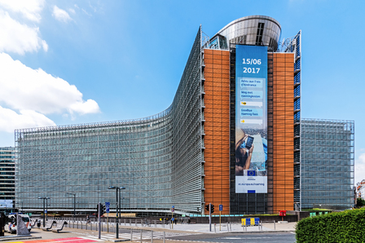
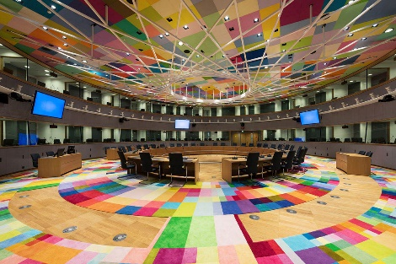
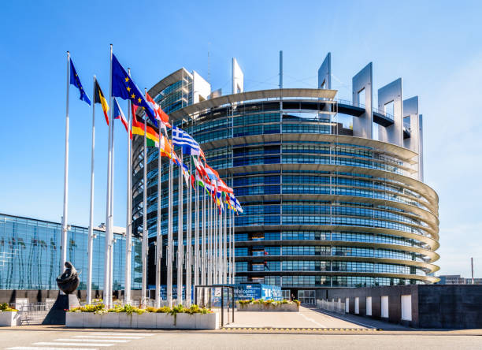
STRATEGIE EU v oblasti ochrany biodiverzity do roku 2030 (5/2020)
Rada EU
úkol zvážit příslušné regulatorní i neregulatorní opatření ve prospěch biodiverzity, zdravých ekosystémů a jejich služeb
Evropský parlament
úkol uplatnit nový přístup, odklonit se od dobrovolných závazků a předložit ambiciózní Strategii pro biodiverzitu, která stanoví právně závazné cíle pro EU a její členské státy
Komise
„předloží návrh právně závazných cílů EU v oblasti obnovy přírody s cílem obnovit poškozené ekosystémy (…)“
návrh publikován 22. června 2022

Slide 6



Postup projednávání návrhu nařízení
návrh EK červen 2022 - zahájení projednání CZ PRES
SE PRES - ENVI Rada - Obecný přístup
ES PRES - trialogy, listopad 2023 - dosažení shody
schválení kompromisního textu na COREPER - 22. 11. 2023
schválení ENVI výborem EP - 29. 11. 2023
schválení na Plénu EP - 27. 2. 2024
schválení na ENVI Radě - 17. 6. 2024
účinnost 20. dnem po publikaci v Úředním věstníku EU

Slide 7
Nařízení o obnově přírody
Nařízení Evropského parlamentu a Rady (EU) 2024/1991 ze dne 24. června 2024 o obnově přírody a o změně nařízení (EU) 2022/869
Zastřešující cíle a cíle Unie (čl. 1) – nařízení má přispět k:
obnova ekosystémů – dlouhodobá a trvalá obnova biologicky rozmanitých a odolných ekosystémů prostřednictvím obnovy poškozených ekosystémů;
mitigace a adaptace – dosažení cílů EU v oblasti zmírňování změny klimatu, přizpůsobování se této změně a neutrality z hlediska degradace půdy;
potraviny – posílení potravinového zabezpečení;
plnění mezinárodních závazků Unie

Slide 8
Nařízení o obnově přírody
souhrnný cíl - zavést opatření k obnově přírody - na 20 % suchozemských a mořských ekosystémů EU (2030) a na všech ekosystémech vyžadujících obnovu (2050)
čl. 4 obnova suchozemských, pobřežních a sladkovodních ekosystémů
čl. 5 obnova mořských ekosystémů
čl. 8 obnova sídelních ekosystémů
čl. 9 obnova přirozeného propojení řek a přírodních funkcí souvisejících záplavových území
čl.10 obnova populací opylovačů
čl. 11 obnova zemědělských ekosystémů, vč. rašelinišť na zemědělské půdě
čl. 12 obnova lesních ekosystémů

Slide 9
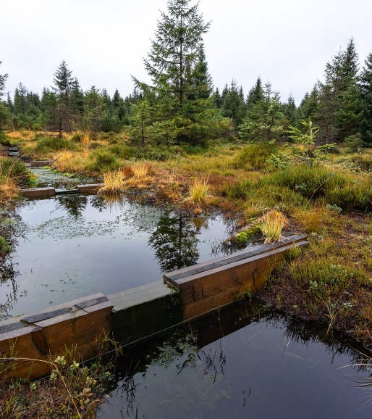
TRADICE A ZKUŠENOSTI S EKOLOGICKOU OBNOVOU
Revitalizace potoků, řek, rašelinišť, mokřadů…
Ekologická obnova dolů a lomů
Obnova krajinných prvků
každoročně realizovaná obnovná opatření v hodnotě desítek milionů Kč
= NPOP rozvíjí a propojuje existující praxi do jednotného strategického rámce
Notes:
CZ PRES + size of our team

Slide 10
Národní plán na obnovu přírody (NPOP)
„Každý členský stát vypracuje národní plán na obnovu přírody…“
NPOP = nástroj implementace, obsahuje konkrétní nástroje a opatření k dosažení cílů nařízení
prováděcí nařízení EK - stanoví jednotný formát Národních plánů na obnovu přírody
NPOP bude vyplňován elektronicky

Slide 11
02 Proces přípravy Národního plánu na obnovu přírody

Slide 12
Příprava NPOP
čl. 14 odst. 20 vypracování NPOP otevřené, transparentní, efektivní a inkluzivní
Horizontální koordinační platforma – zastřešující, vyhodnocení výstupů z TES, určuje směřování příprav NPOP
5 tematických expertních skupin (TES) dle věcných článků/ekosystémů
Ad-hoc expertní skupina pro nástroje implementace – finance, komunikace
členové skupin – rezorty a rezortní organizace, samosprávy, akademici a odborná veřejnost i neziskové organizace, zájmové svazy, business sektor

Slide 13
Pracovní skupiny
Horizontální koordinační platforma
TES čl. 4
Přírodní stanoviště a evropsky významné druhy
TES čl. 8
Sídelní ekosystémy
TES čl. 9
Řeky a záplavová území
TES čl. 10 a čl. 11
Opylovači a zemědělské ekosystémy
TES čl. 12
Lesní ekosystémy
Ad hoc expertní skupina pro nástroje implementace
+ AOPK mezirezortní skupina k datům a monitoringu

Slide 14
Nařízení vstupuje v platnost 18.8.2024
Zapracování připomínek a 2. veřejná konzultace (6 měsíců)
Zveřejnění finální NPOP
1.9.2027
Přípravná fáze
(pracovní skupiny)
Připomínkování EK (6 měsíců)
Implementace NPOP
Veřejná konzultace
Odevzdání 1. návrhu NPOP EK
1.9.2026
Revize
2030-2032
Schválení vládou léto 2026
2. Revize
2040-2042

Slide 15
03 Cíle a povinnosti stanovené nařízením Obsah Národního plánu na obnovu přírody

Slide 16
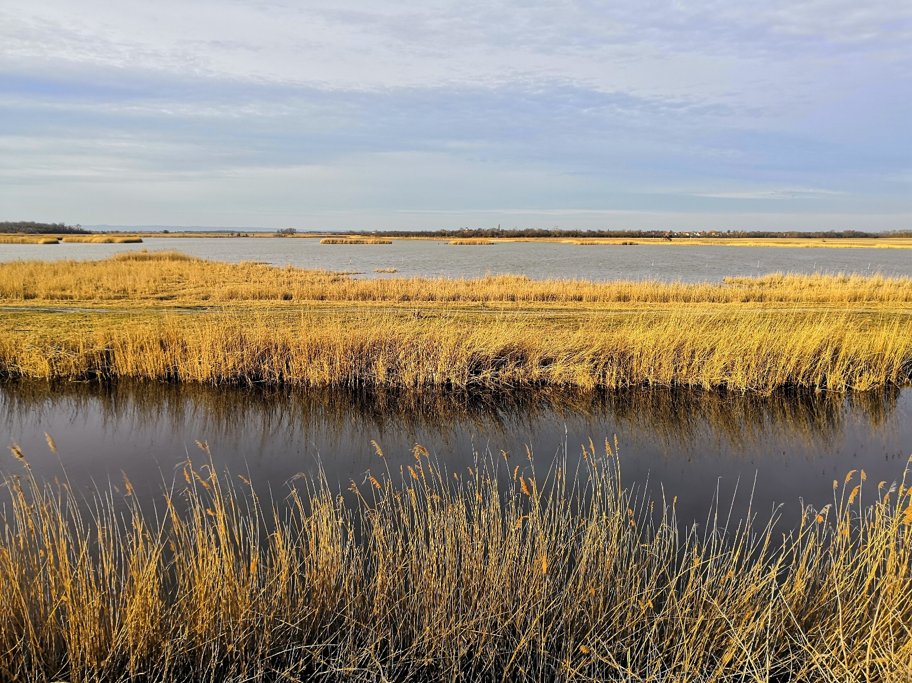
Jednotný formát NPOP
Prováděcí nařízení Komise (EU) 2025/912 ze dne 19. května 2025, kterým se stanoví prováděcí pravidla k nařízení Evropského parlamentu a Rady (EU) 2024/1991, pokud jde o jednotný formát národního plánu na obnovu přírody
Část A: obecné informace k národnímu kontextu, přesahová část. Naplňování zastřešujících cílů z čl. 1 nařízení, přínosy provádění nařízení pro další příbuzné politiky a strategie (klima, zemědělství, socioekonomické dopady, SDGs…), financování,..
Část B: rozdělena do kapitol dle jednotlivých tematických článků nařízení - ekosystémy. Obsah kapitol je přizpůsoben povinnostem, které z daného článku vyplývají.
Část C: obsahuje opatření na obnovu přírody a jejich návaznosti na naplňování cílů nařízení, vč. zdrojů financování

Slide 17
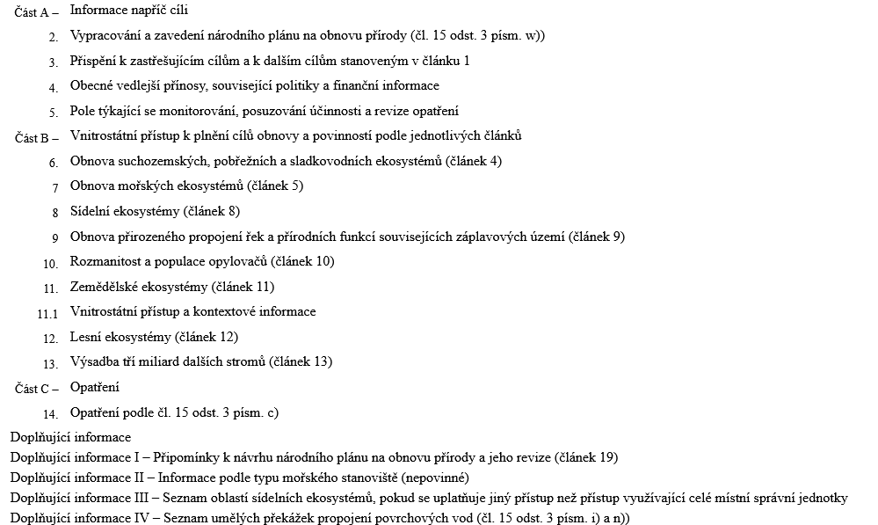

Slide 18
Opatření – různé typy, šíře, úroveň
Část C NPOP – opatření (pouze zúžený výběr požadovaných informací)
Název | Typ | Hlavní ekosystém | Vedlejší ekosystém | Úroveň | Stav provádění
Adaptace ZOPK 114/92 Sb. | legislativní | jiné | ………. | celostátní | plánováno
Renaturace městských VT a břehů (modrozelená infrastruktura) | metodické | města | řeky, jezera, lužní, nivní a břehové ekosystémy | celostátní | prováděno
Zlepšení stavu druhu tesařík alpský | management | lesy | / | NUTS | přijatý plán
Přispění k cílům a povinnostem
Čl. 4 stanoviště, druhy
Čl. 8 sídla
Čl. 9 řeky a nivy
Čl. 10 opylovači
Čl. 11 zeměděl.
Čl. 12 lesy
Čl. 13 stromy

Slide 19
Opatření na obnovu
Průřezová
Legislativní - zakotvit definované procesní postupy a kompetence nezbytné pro naplňování NPOP, vymezení ploch pro obnovu, …
Finanční podpora a nástroje – zajištění prostředků
Osvěta
Metodická
Management – obnovní opatření + údržba, konkrétní pro články
Výzkum – navazující na fenomény NRR
Opatření od roku 2024 (popř. 2020 odstraňování překážek na tocích)
plánováno
přijatý plán
probíhá provádění
již provedeno v minulosti, ale dosud nebylo dosaženo plných účinků, nebo odstranění překážek propojení povrchových vod v letech 2020 až 2024

Slide 20
Průřezová opatření
Legislativa a metodická podpora, provázání s dalšími nástroji
Zajištění provázání politik, strategií a plánovacích nástrojů s Národním plánem na obnovu přírody
Vytvoření a úprava legislativních podmínek pro naplňování cílů nařízení o obnově přírody a Národního plánu na obnovu přírody
Metodická podpora implementace Národního plánu na obnovu přírody
Zajištění kapacit
Institucionální a koordinační podpora implementace národního plánu na obnovu přírody
Financování
Zajistit dostatečné a stabilní financování obnovy přírody z veřejných zdrojů
Podporovat zapojení a mobilizaci soukromých finančních zdrojů do obnovy přírody a ochrany biodiverzity
Informovanost a osvěta
Zajištění koordinovaného přístupu k informacím a posílení osvěty a aktivního zapojení veřejnosti a klíčových aktérů do implementace nařízení o obnově přírody a Národního plánu na obnovu přírody

Slide 21
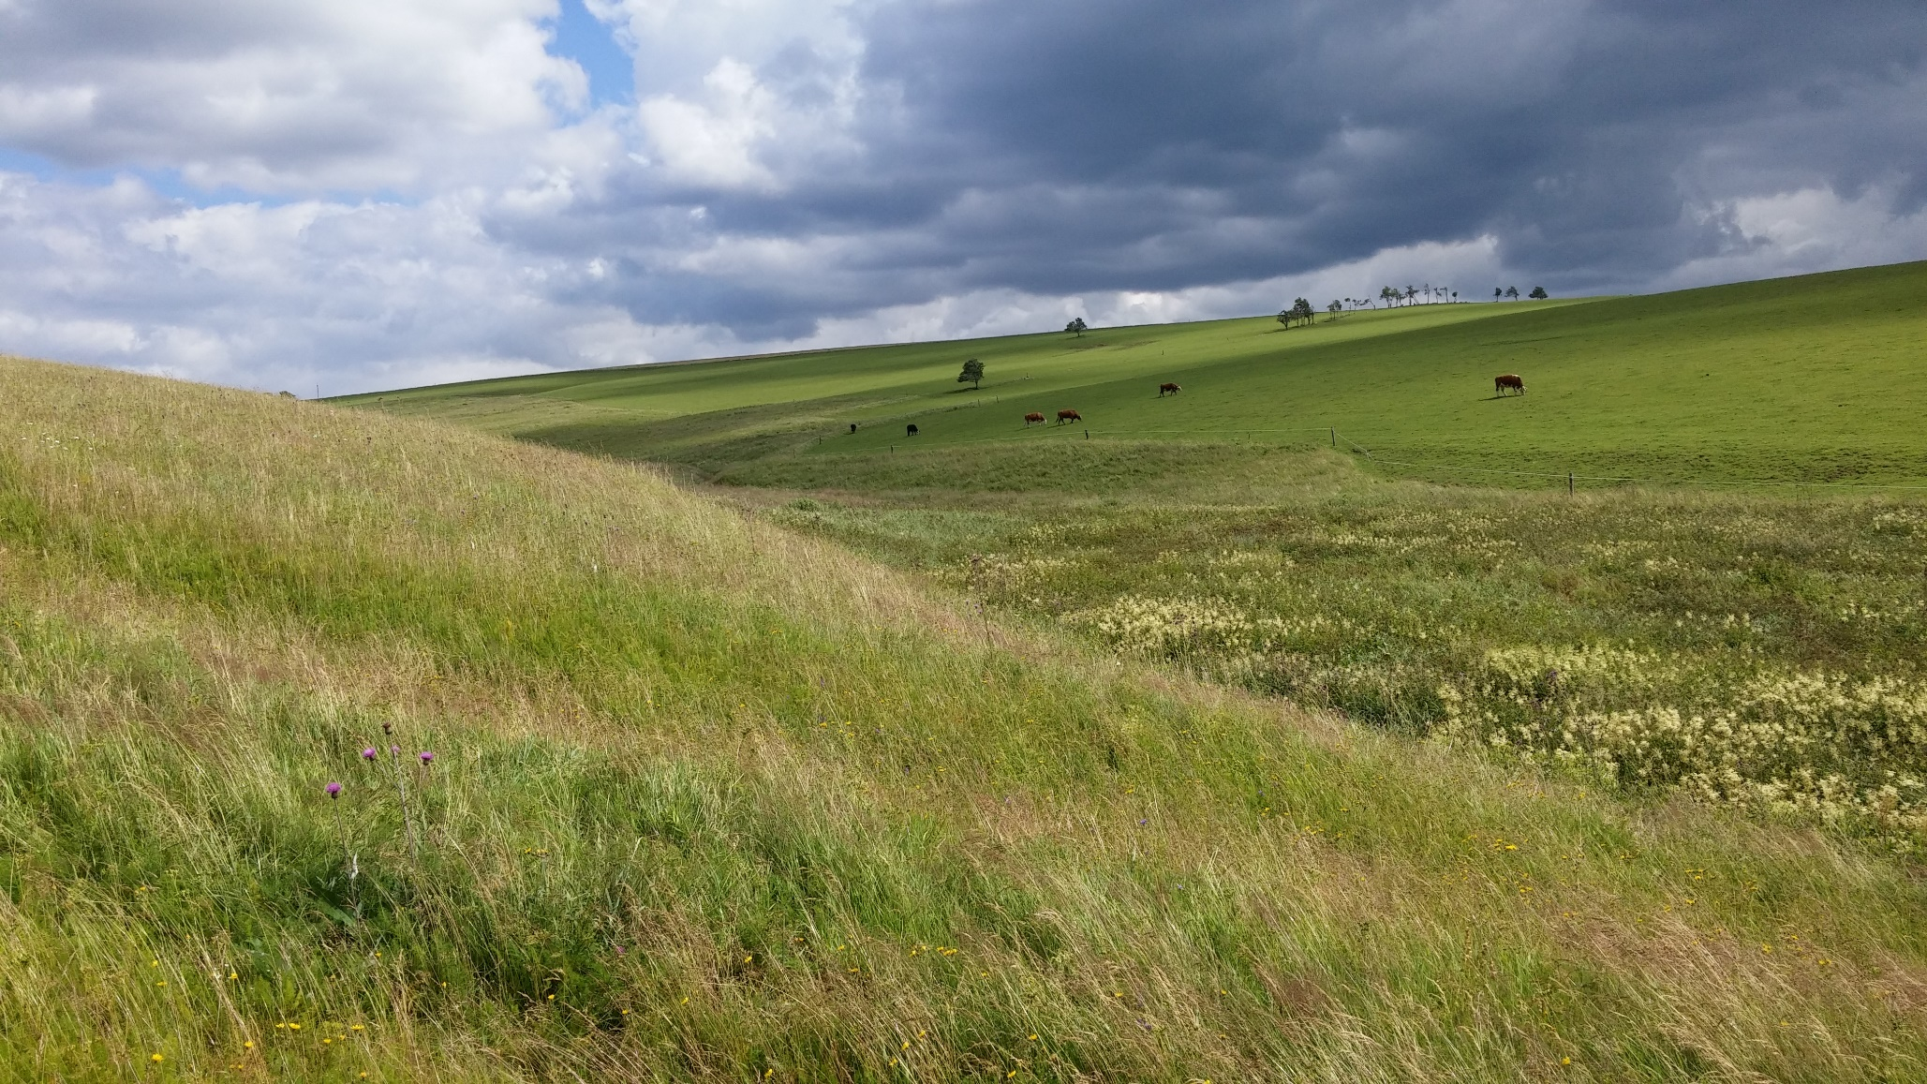
OBNOVA SUCHOZEMSKÝCH, POBŘEŽNÍCH A SLADKOVODNÍCH EKOSYSTÉMŮ (čl. 4)
odst. 1 uvedení ploch s výskytem typů stanovišť v příloze I, které nejsou v dobrém stavu, do dobrého stavu (do r. 2030 na 30% rozlohy stanovišť, 2040 60%, 2050 90%)
= 57 typů přírodních stanovišť
odst. 4 k znovuvytvoření typů stanovišť (příloha I) v oblastech, kde se nevyskytují, s cílem dosáhnout příznivého referenčního areálu (do r. 2030 na alespoň 30%, do r. 2040 alespoň 60%, do r. 2050 100% dodatečné rozlohy potřebné k dosažení celkového příznivého referenčního areálu)
= 6 typů přírodních stanovišť
odst. 7 opatření na obnovu pro stanoviště druhů (směrnice 92/43/EHS) a stanoviště volně žijících ptáků (směrnice 2009/147/ES), nad rámec odst. 1 a 4
= 74 druhů rostlin a živočichů, 63 druhů ptáků

Slide 22
Tabulka opatření
Typy opatření
opatření podle dotčených ekosystémů
opatření pro stanoviště druhů
průřezové opatření pro invazní druhy
opatření pro znovuvytvoření stanovišť
+ metodické opatření
2 typy
Obnova
Údržba
Celkem 39 opatření zahrnujících 195 fenoménů: 57 stanovišť + 74 druhů + 64 ptáků

Slide 23
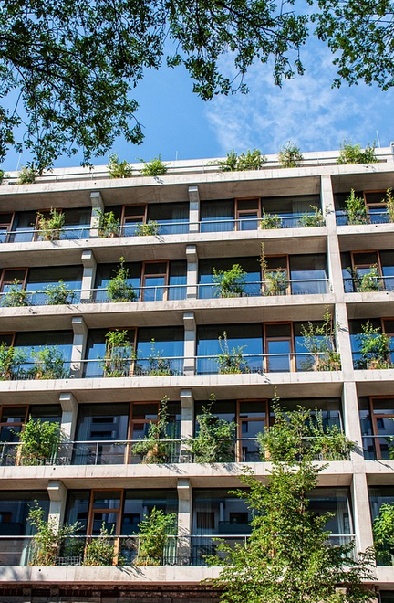
OBNOVA SÍDELNÍCH EKOSYSTÉMŮ (čl. 8)
odst. 1 do 2030 žádná čistá ztráta sídelní zeleně a korunového zápoje sídelní zeleně (celková vnitrostátní plocha)
odst. 2 od 2031 rostoucí trend sídelní zeleně (celková vnitrostátní plocha) -> uspokojivé úrovně
odst. 3 od 2031 rostoucí trend korunového zápoje sídelní zeleně (každá oblast sídelních ekosystémů) -> uspokojivé úrovně

Slide 24
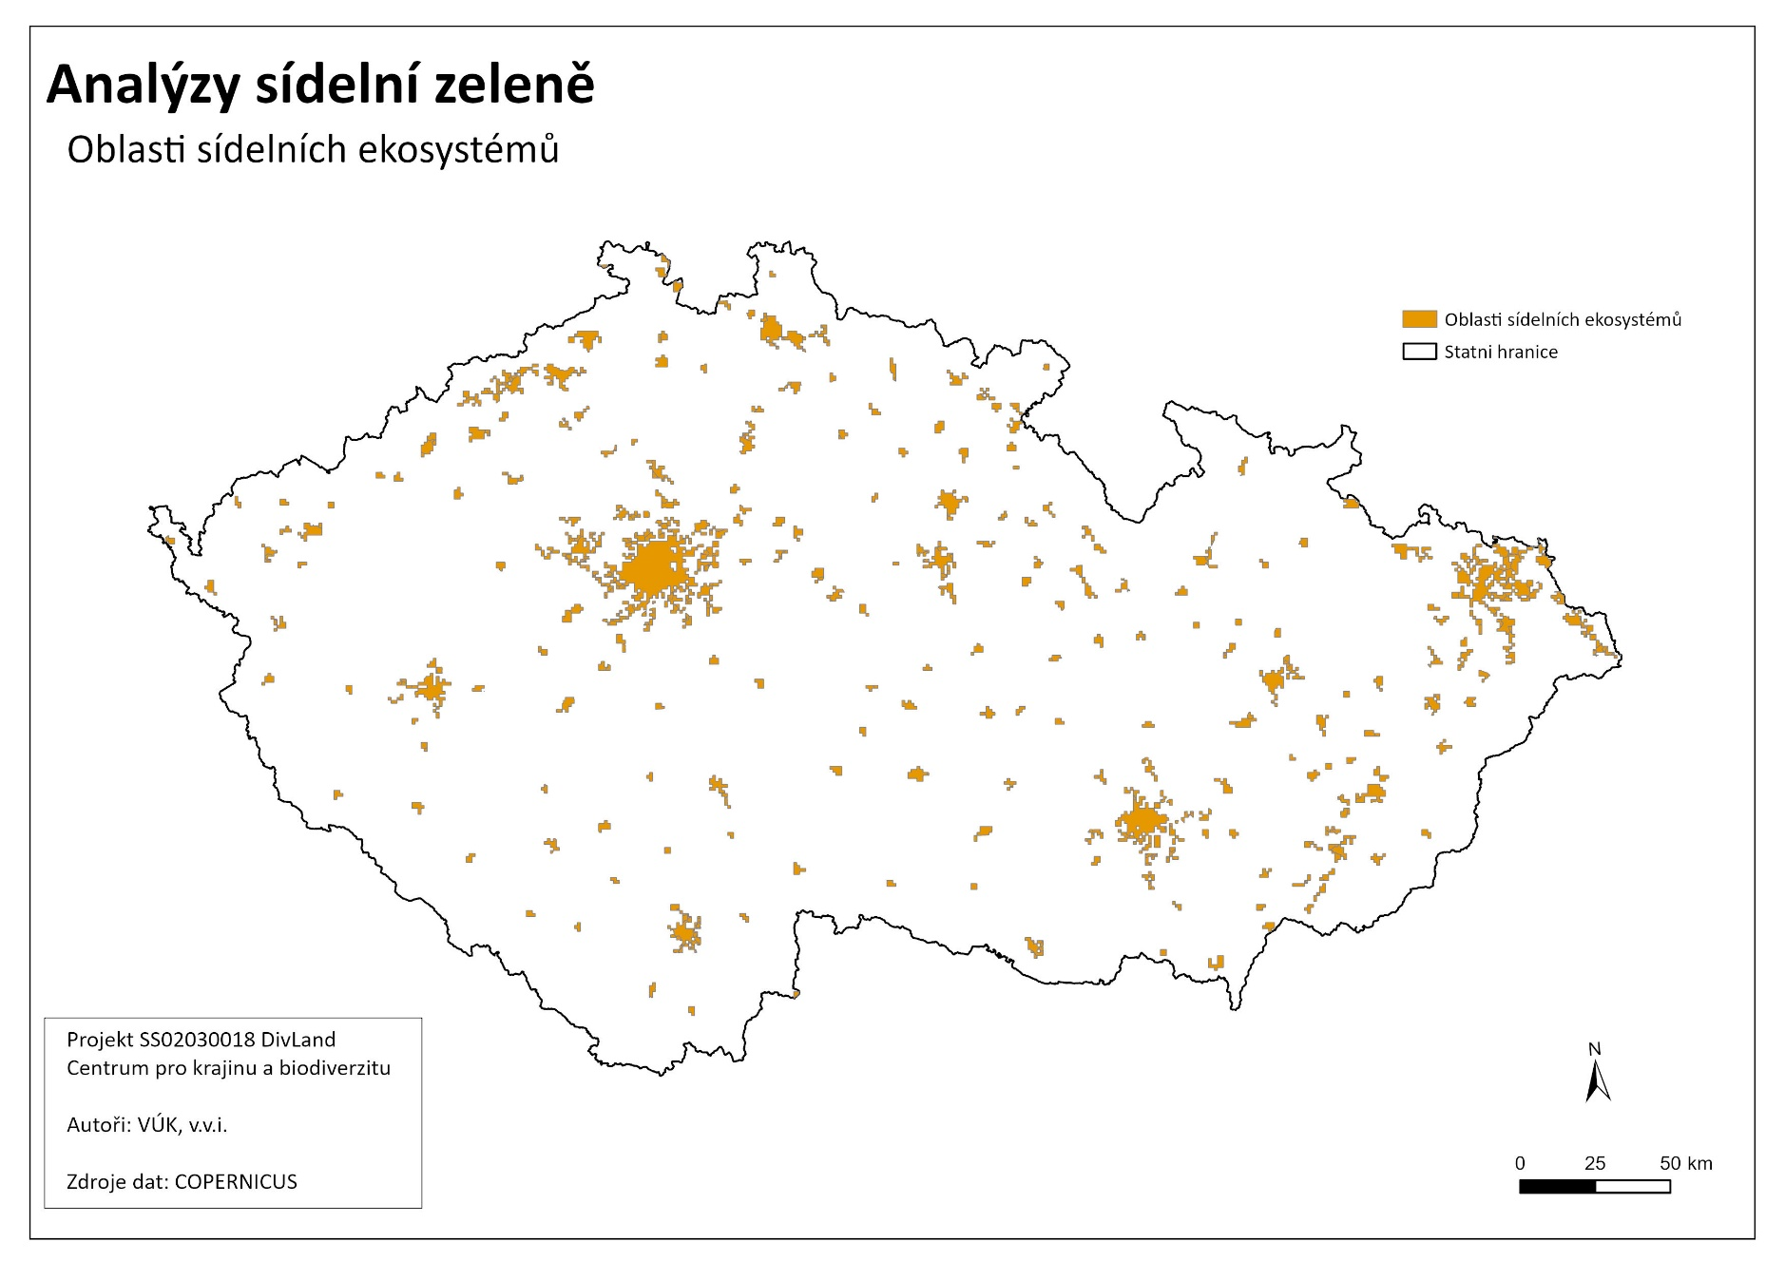
OBNOVA SÍDELNÍCH EKOSYSTÉMŮ (čl. 8)

Slide 25
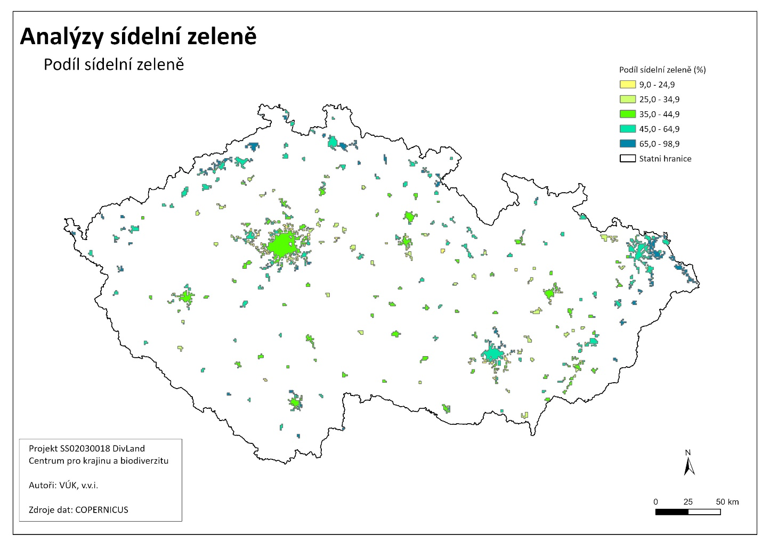
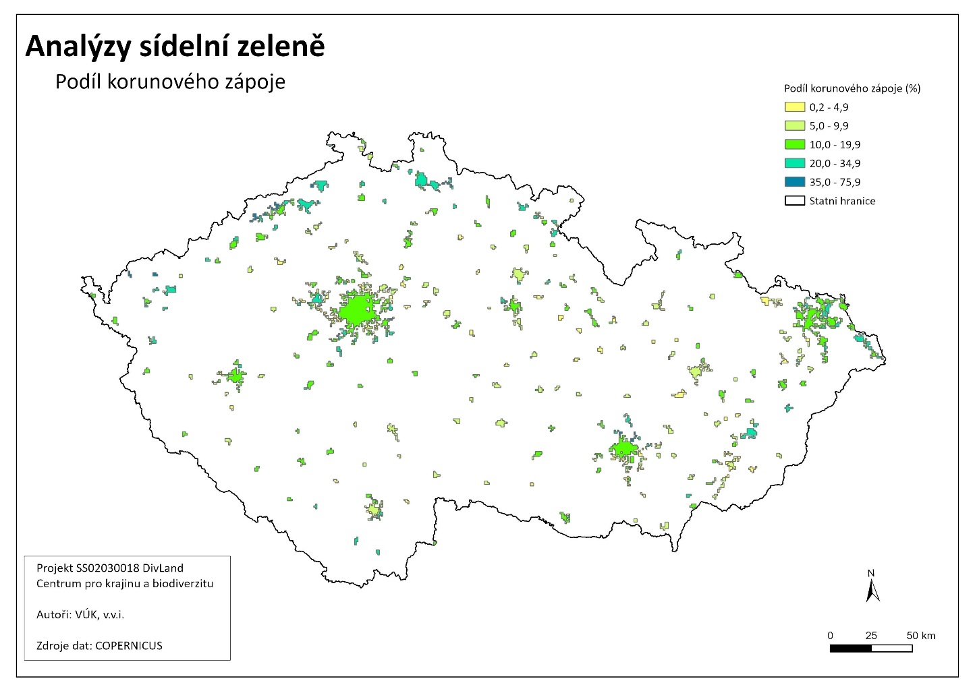
OBNOVA SÍDELNÍCH EKOSYSTÉMŮ (čl. 8)

Slide 26
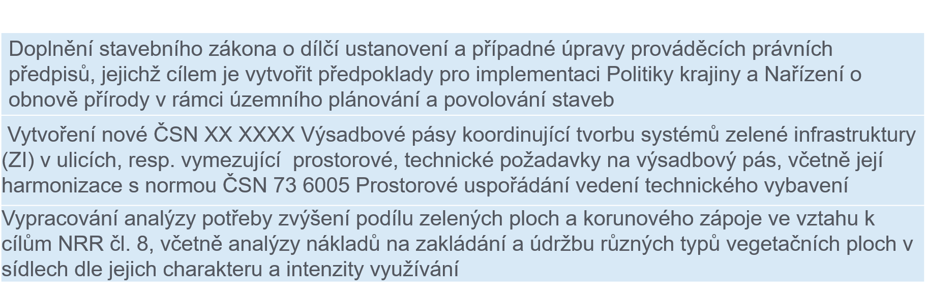
Opatření
Návrhy opatření rozděleny do 5 tematických okruhů:
legislativní
územní plánování
normotvorba
finanční podpora a nástroje
výzkum

Slide 27
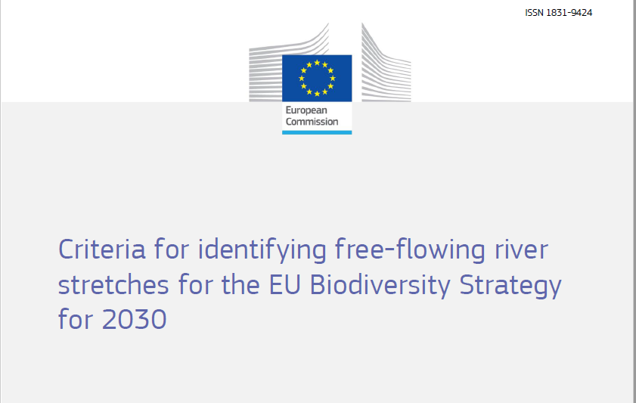
OBNOVA PŘIROZENÉHO PROPOJENÍ ŘEK A PŘÍRODNÍCH FUNKCÍ SOUVISEJÍCÍCH ZÁPLAVOVÝCH ÚZEMÍ (čl. 9)
odst. 1 seznam umělých překážek, určit překážky k odstranění (25 000km volně tekoucích řek v EU, cíle čl. 4)
odst. 2 odstranit umělé překážky
odst. 3 zlepšení přirozených funkcí souvisejících záplavových území
odst. 4 zachování přirozeného propojení řek a přirozené funkce souvisejících záplavových oblastí

Slide 28
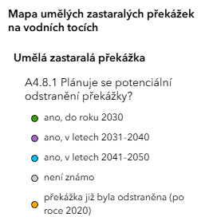
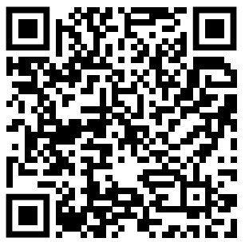
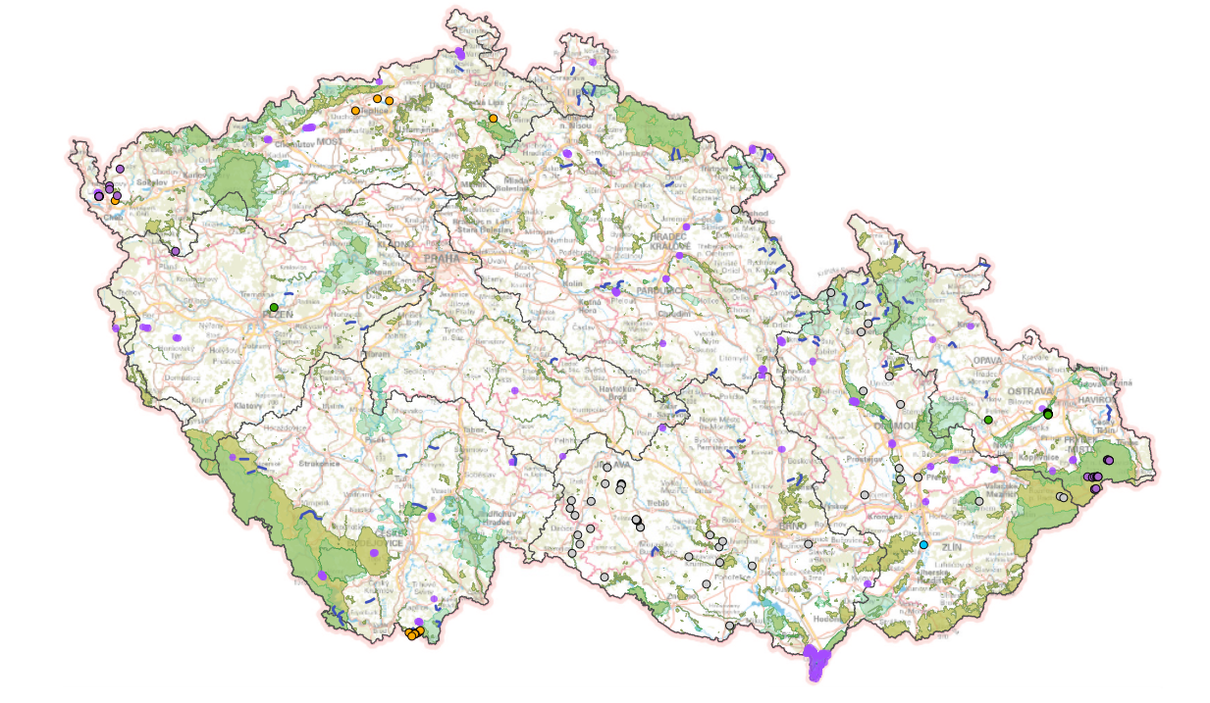
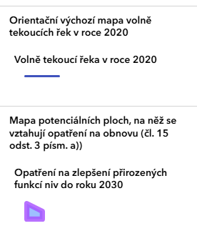

Slide 29
Opatření
seznam umělých překážek na vodních tocích, jejich zastaralost a plán potenciálního odstranění jako samostatný dokument dle jednotného formátu – nyní k dispozici výčet zastaralých překážek
obecné opatření na zlepšení stavu niv + tabulka konkrétních projektů a akcí (realizovaných od r. 2024 a probíhajících/plánovaných v horizontu do r. 2030, příp. 2050)
obnova pramenišť
legislativní/metodické – provázání s plánováním v oblasti vod
Revitalizace, podpora přirozeného rozlivu vodních toků a obnova přirozených funkcí niv
Zajistit provázání opatření NPOP s plánováním v oblasti vod
Optimalizovat legislativní a metodický rámec pro zajištění efektivní implementace opatření v oblasti obnovy volně tekoucích řek a vodního režimu, vč. postupu při zániku vodního díla

Slide 30
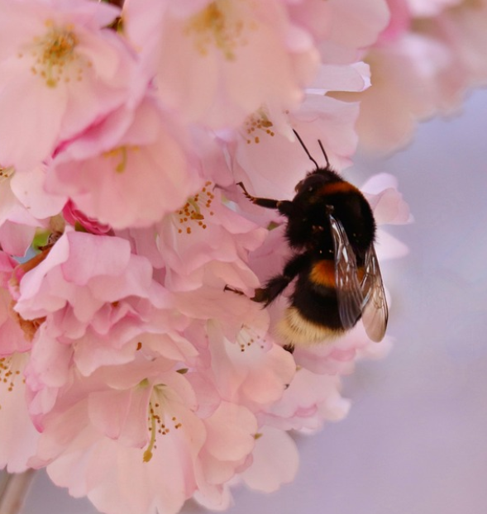
OBNOVA POPULACÍ OPYLOVAČŮ (čl. 10)
odst. 1 do 2030 zlepšit rozmanitost opylovačů a zvrátit pokles jejich populací, od 2031 rostoucí trend -> uspokojivé úrovně
odst. 2 metoda monitorování rozmanitosti opylovačů a populací opylovačů
Nařízení Komise v přenesené pravomoci (EU) 2025/2188 ze dne 19. září 2025: standardizovaný přístup ke shromažďování údajů o četnosti a druhové rozmanitosti a k posouzení trendů populací a účinnosti opatření

Slide 31
Opatření
Prospective LIFE: Národní akční plán na ochranu opylovačů 2026-2035 (samostatná pracovní skupina, výstupy využity v NPOP)
Specifická opatření pro čl. 10
Příklad: Obnova liniových prvků v krajině jako biokoridorů pro hmyz
Opatření napříč články
Příklad: Snižování používání chemických prostředků v lesích - Opatření přispívá k ochraně a obnově populací opylovačů (čl. 10) prostřednictvím omezení aplikace chemických prostředků v lesnickém hospodaření a snížení jejich negativních vlivů na populace i biotopy opylovačů.

Slide 32
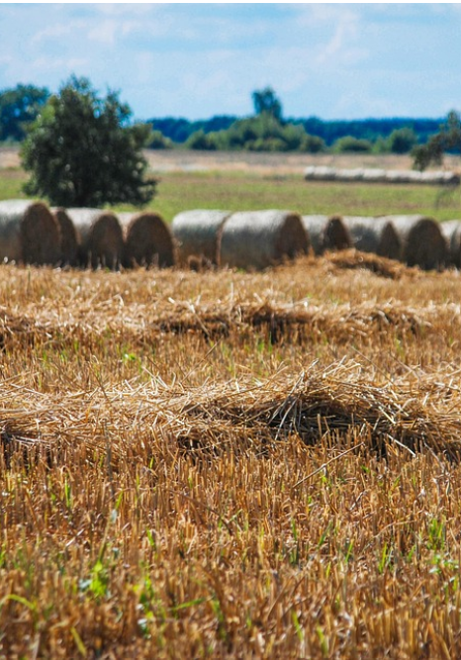
OBNOVA ZEMĚDĚLSKÝCH EKOSYSTÉMŮ (čl. 11)
odst. 1 zvýšení biologické rozmanitosti
odst. 2 rostoucí trend alespoň u 2 ze 3 indikátorů (příloha IV) -> uspokojivé úrovně
indikátor motýlů v travních porostech;
zásoba organického uhlíku v minerální složce půdy;
podíl zemědělské půdy s krajinnými prvky s vysokou rozmanitostí
odst. 3 dosažení stanovených hodnot běžných druhů polních ptáků (příloha V)
odst. 4 obnova zemědělsky využívané organické půdy na odvodněných rašeliništích

Slide 33
Okruhy opatření (opatření nastavována tak, aby měla efekt na všechny indikátory)
Obecně posílení biodiverzity v zemědělské krajině
Šetrné agrotechnické operace – ochrana a zlepšení stavu půdy – fixace uhlíku
Vznik a údržba krajinných prvků
Obnova vodního režimu
Péče o travní porosty a cenné biotopy
Agrolesnictví a zalesňování
Invazní druhy
Zajištění ekonomických nástrojů a zvýšení jejich efektivity
Poradenství

Slide 34
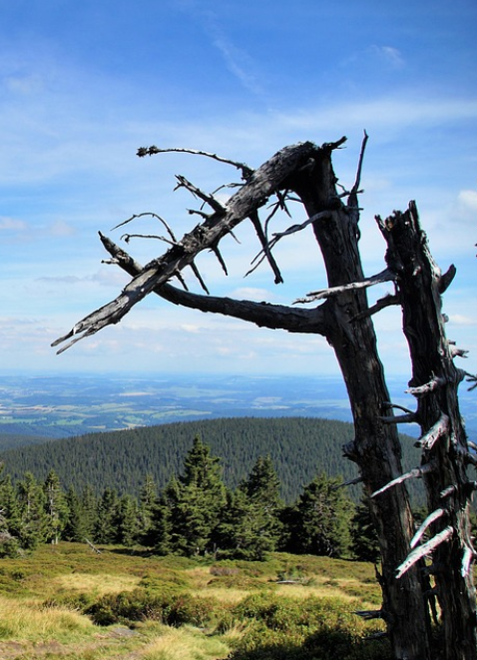
OBNOVA LESNÍCH EKOSYSTÉMŮ (čl. 12)
odst. 1 zvýšení biologické rozmanitosti
odst. 2 dosažení stanovených hodnot běžných druhů lesních ptáků (příloha VI)
odst. 3 rostoucí trend alespoň u 6 ze 7 indikátorů (příloha VI) -> uspokojivé úrovně
stojící mrtvé dřevo;
ležící mrtvé dřevo;
podíl lesů s bohatou věkovou strukturou;
propojení lesů;
zásoba organického uhlíku;
podíl lesů, v nichž převládají původní druhy dřevin;
druhová rozmanitost dřevin

Slide 35
Okruhy opatření (opatření nastavována tak, aby měla efekt na všechny indikátory)
Ponechávání mrtvého dřeva, optimalizace podílu tlejícího dřeva
Ponechávání habitatových stromů, zachování hosp. souboru
Opatření zaměřená na fixaci uhlíku
Obnova (postkalamitních) holin, využití přípravných dřevin
Regulace využití chemických prostředků
Podpora biodiverzity obecně
Podpora šetrných způsobů hospodaření
Úprava stavů zvěře
Rekonstrukce, přeměny a převody lesních porostů
Revitalizace, obnova vodního režimu
Dotační tituly – zajištění a optimalizace ekonomických nástrojů

Slide 36
04 Veřejná konzultace

Slide 37
Nařízení vstupuje v platnost 18.8.2024
Zapracování připomínek a 2. veřejná konzultace (6 měsíců)
Zveřejnění finální NPOP
1.9.2027
Přípravná fáze
(pracovní skupiny)
Připomínkování EK (6 měsíců)
Implementace NPOP
Veřejná konzultace
Odevzdání 1. návrhu NPOP EK
1.9.2026
Revize
2030-2032
Schválení vládou léto 2026
2. Revize
2040-2042

Slide 38
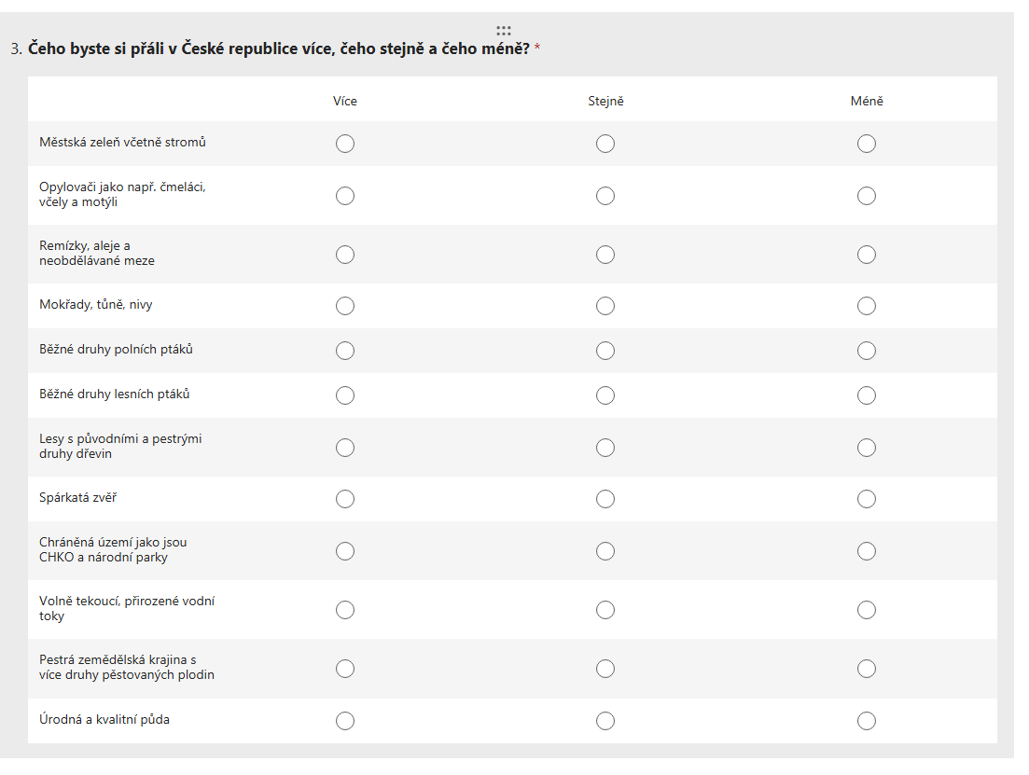
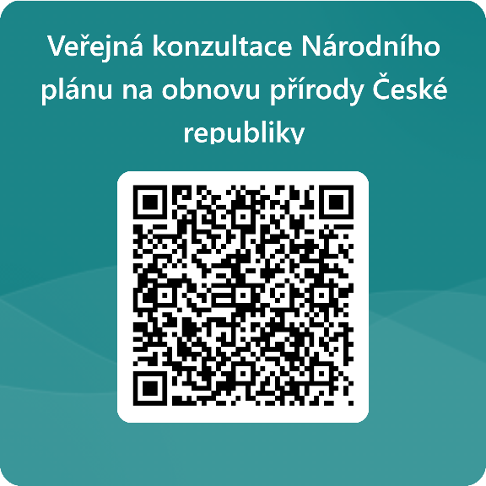
Jak se zapojit do veřejné konzultace
Krátký dotazník
Zaškrtávací odpovědi
Volitelná možnost se rozepsat na vybraná témata i obecně k NPOP

Slide 39

Jak se zapojit do veřejné konzultace
Připomínkování prvního návrhu NPOP
mzp.gov.cz → Agenda → Příroda a krajina → Obnova přírody → Veřejná konzultace NPOP
Ke stažení aktuální první návrh NPOP
Revize, komentáře a návrhy přímo do dokumentu
Souhrnný komentář k plánu

Slide 40
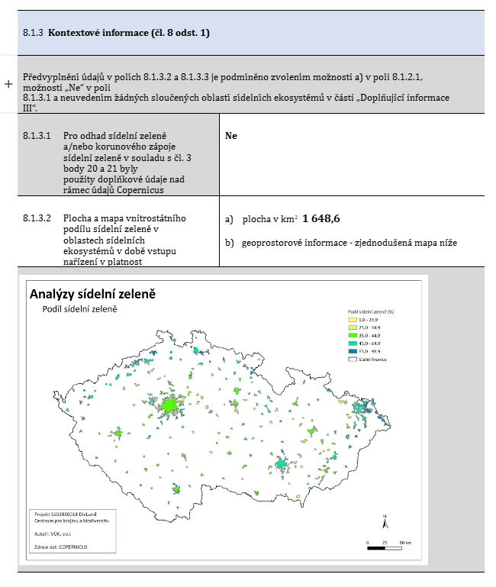
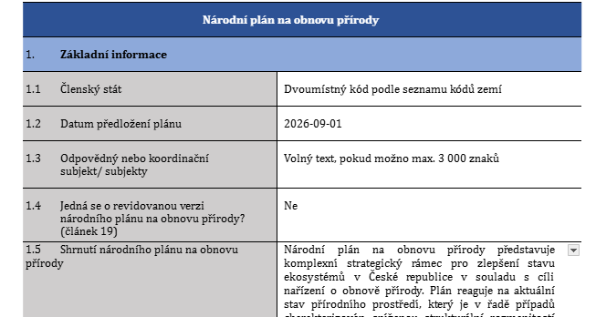
Jak se zapojit do veřejné konzultace
Dokumenty:
NPOP část A+B
Obecné a kontextové informace pro plán jako celek a pro jednotlivé články
Pro článek 11 a 12 v části B obsahuje také popis zvolených ukazatelů k prokázání zvýšení biologické rozmanitosti

Slide 41
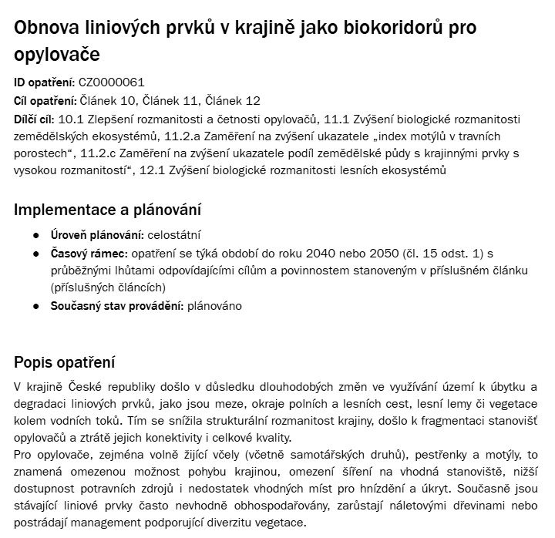
Jak se zapojit do veřejné konzultace
Dokumenty:
NPOP část C Návrhy opatření
Pro přehlednost zpracovány formou tzv. „karet opatření“
Uvedeno přispění k cílům nařízení, informace k implementaci a plánování + popis opatření
Pro článek 4 uvedeno navíc stanoviště a/nebo cílové druhy

Slide 42
Jak se zapojit do veřejné konzultace
Krátký dotazník
Zaškrtávací odpovědi
Volitelná možnost se rozepsat na vybraná témata i obecně k NPOP
Připomínkování prvního návrhu NPOP
Revize, komentáře a návrhy přímo do dokumentu
Souhrnný komentář k plánu
Připomínky zasílat na nature@mzp.gov.cz do 15.5.2026

Slide 43
Další kroky
Nařízení vstupuje v platnost 18.8.2024
Zapracování připomínek a 2. veřejná konzultace (6 měsíců)
Přípravná fáze
(pracovní skupiny)
Připomínkování EK (6 měsíců)
Veřejná konzultace
do 15.5.2026
Odevzdání 1. návrhu NPOP EK
1.9.2026
Mezirezortní připomínkové řízení +
Schválení vládou léto 2026
Vypořádání připomínek VK

Slide 45
Děkujeme za pozornost
Odbor druhové ochrany a implementace mezinárodních závazků
nature@mzp.gov.cz

